Slide 1
LLM Wiki 기록

Slide 2
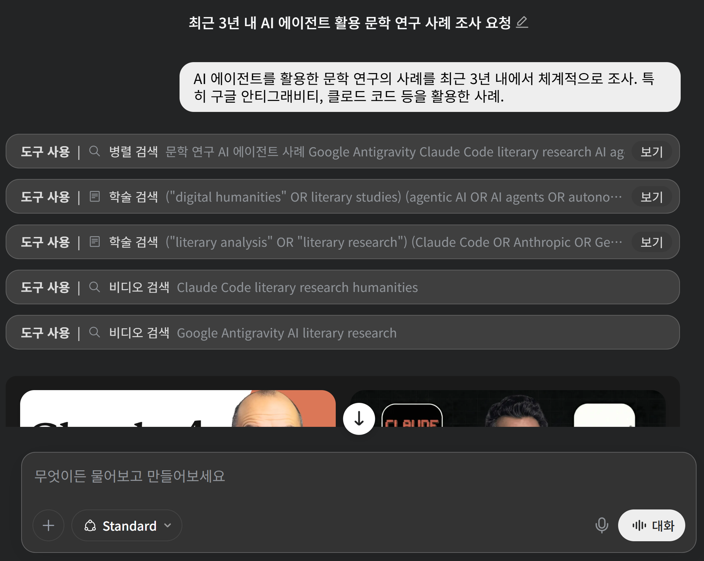
https://www.genspark.ai/agents?id=6b14de66-3db2-458a-a24e-68197c15eca9

Slide 3
4-1. Alan Liu의 “Humanities Definitions Research Project”: 인문학 연구에 에이전트를 본격 투입한 사례
이 프로젝트는 문학 텍스트 해석 자체보다는, “인문학이란 무엇인가”에 대한 정의와 진술을 웹·학술DB·기관 자료에서 대규모로 수집·정리하는 실험입니다. 중요한 점은 단순 요약이 아니라, 에이전트가 검색 계획을 세우고, 후속 탐색을 결정하고, 자료를 구조화된 스프레드시트로 정리했다는 것입니다. 문학연구에 그대로 옮기면, 예컨대 “비극 개념의 변천”, “세계문학 정의의 사상사”, “Austen 수용사에서의 핵심 논점” 같은 주제를 자동 수집·구조화하는 연구 설계가 가능합니다. Alan Liu's Website (University of California, Santa Barbara)
동시에 Liu는 매우 중요한 경고를 남깁니다. 에이전트는 직접 인용과 패러프레이즈를 뒤섞고, 중첩 출처를 잘못 처리하며, 일부 출처에 과도하게 몰리는 경향을 보였습니다. 즉, 인문학 연구에선 AI 에이전트가 유용하더라도, 출처 계보(source lineage) 와 인용 정확성을 사람 연구자가 끝까지 통제해야 한다는 점이 확인됩니다. 이는 이후 Claude Code·Antigravity 사례를 평가할 때도 핵심 기준이 됩니다. Alan Liu's Website (University of California, Santa Barbara)

Slide 4
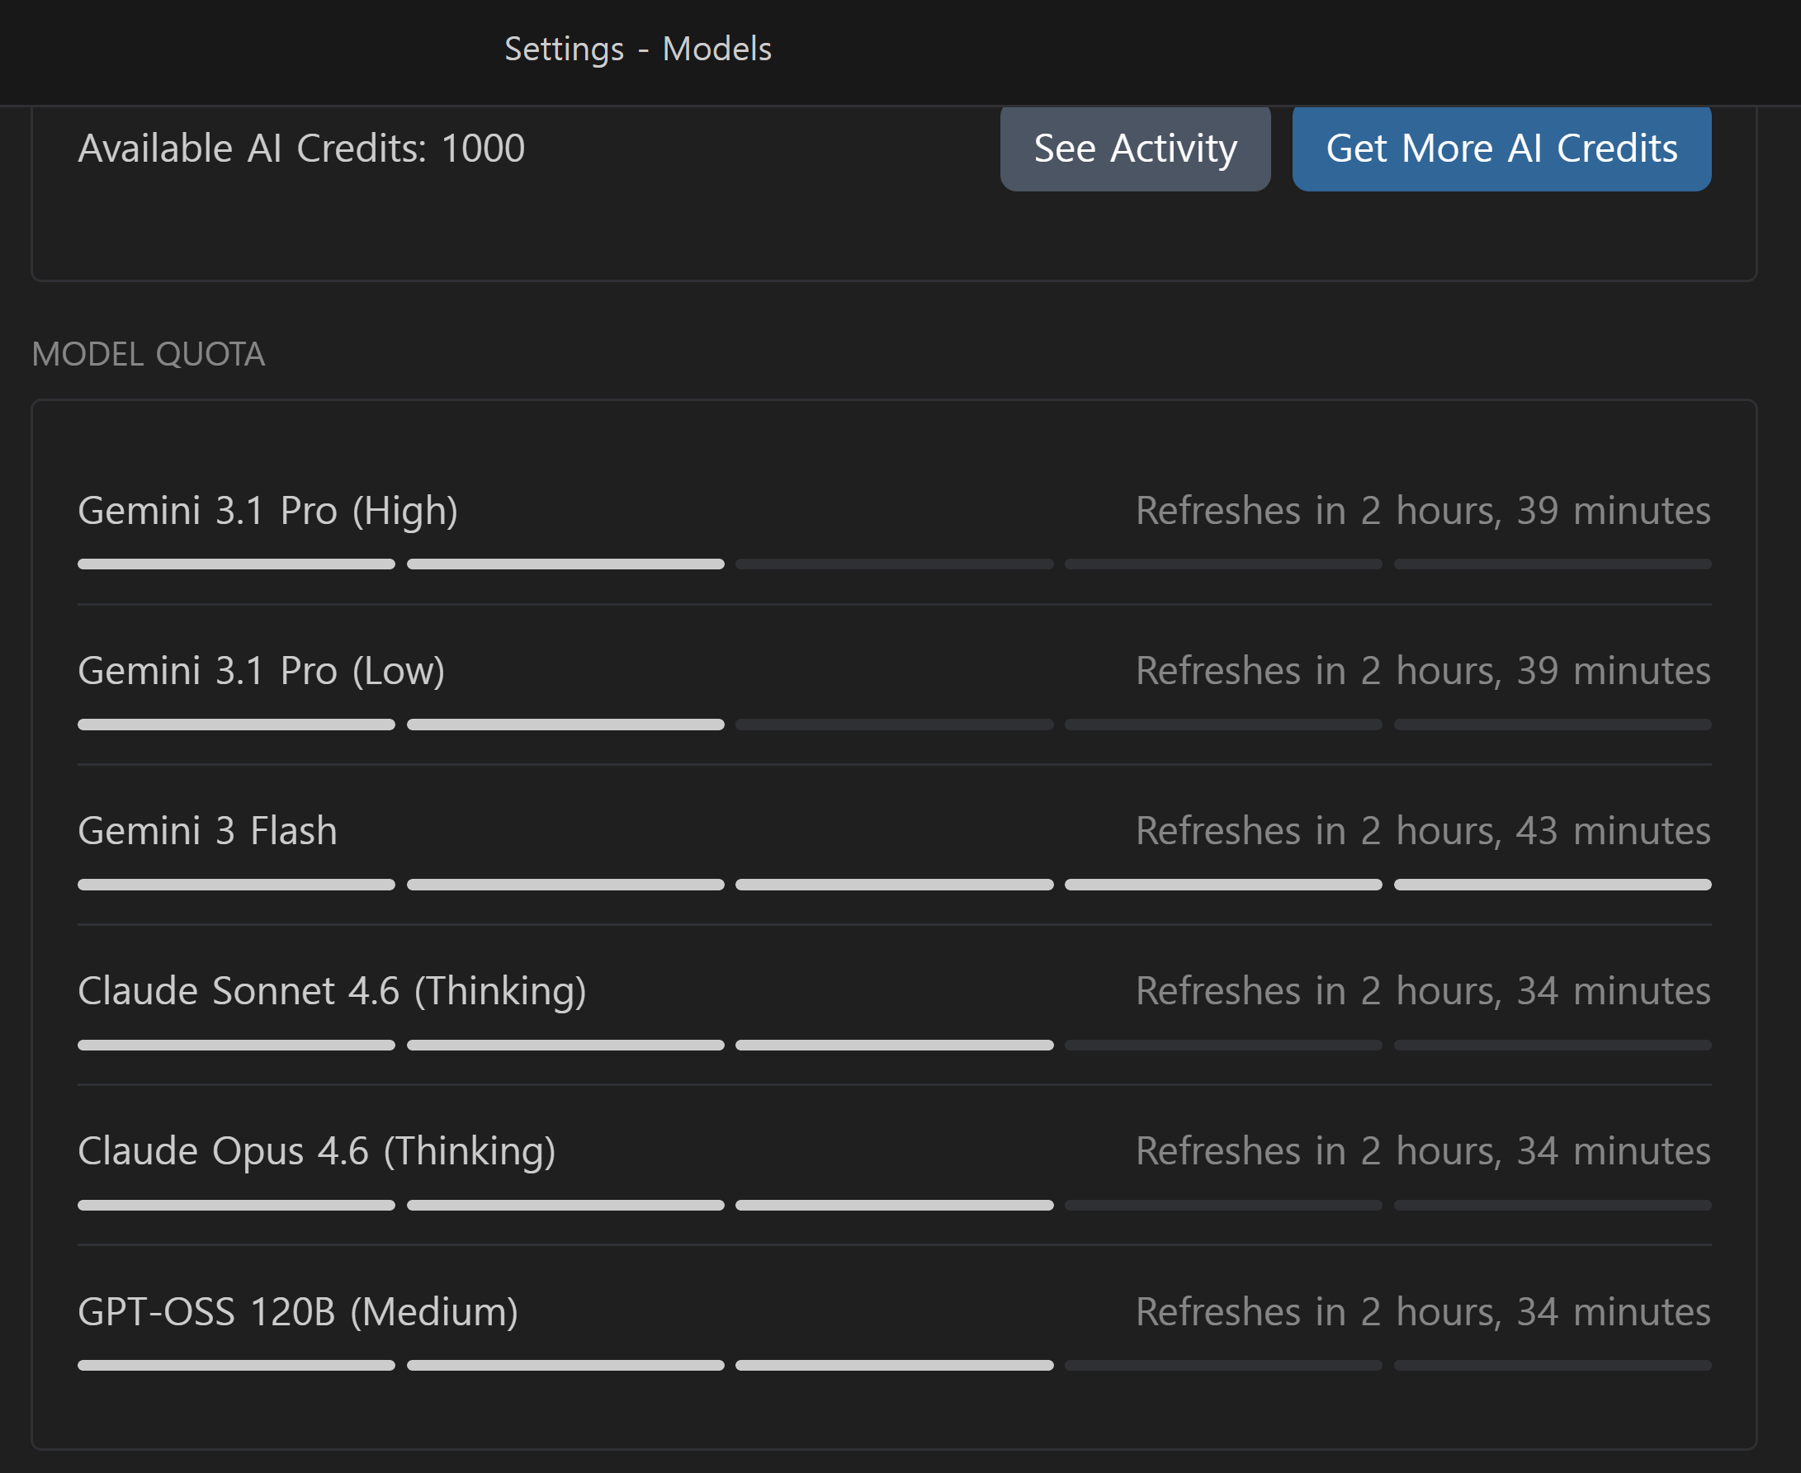
토큰의 정치경제학

